Slide 1
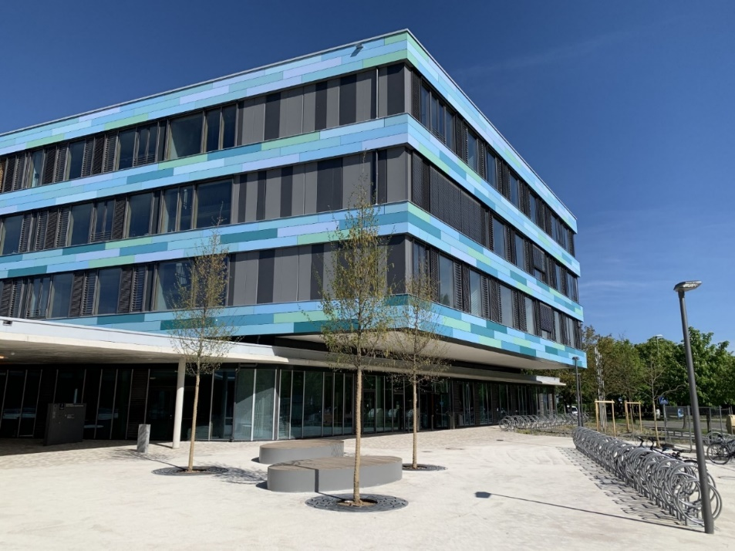
Eine Schule besonderer Art für alle.

Slide 2
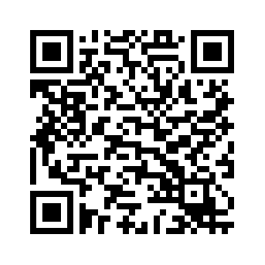
SIE MÜSSEN KEINE FOTOS MACHEN – DIE PRÄSENTATION FINDEN SIE AUCH HIER:

Slide 3
BEZIEHUNGS- ARBEIT
WBG LERNKULTUR
MODERNE AUSSTATTUNG
LÄNGERE GEMEINSAMESCHULZEIT

Slide 4
BEZIEHUNGS- ARBEIT
WBG LERNKULTUR
MODERNE AUSSTATTUNG
LÄNGERE GEMEINSAMESCHULZEIT

Slide 5
Das Kind im MITTELPUNKT
Organisation in Lernhäusern
gemeinsame Klassenleitung (Tutor*innenschaft): Lehrkraft – Sozialpädagog*in
Kerngruppenstunde fest im Stundenplan
Lern-Coaching im Lernatelier
Schwerpunkt-AGs
Skill-Stunden im 5. und 6. Jahrgang

Slide 6
SCHULSOZIALARBEIT
Angebote in AGs
Unterstützung und Beratung
Berufsorientierung
16
MITARBEITENDE DER SCHULSOZIALARBEIT
Präventionsarbeit
Konfliktbewältigung
Elternarbeit
Arbeit in den Klassen
Verantwortung
Krisenintervention
Kooperation mit Sozialbürgerhaus
enge Verzahnung und Zusammenarbeit mit den Lehrkräften, der Schulberatung und der Schulpsychologie

Slide 7
bewegte Pause
Chill-Out-Raum
kreative Pause
PAUSEN GESTALTEN | MITTAGSANGEBOTE
Bibliothek
Mädchenraum
entspannte Pause
Bastelangebote
Spieleangebote

Slide 8
BEZIEHUNGS- ARBEIT
WBG LERNKULTUR
MODERNE AUSSTATTUNG
LÄNGERE GEMEINSAMESCHULZEIT

Slide 9
WBG - Lernkultur
Fit fürs Leben: Wir unterrichten Schüler*innen, nicht Fächer!
Struktur
z. B.
Ganztag
SOL-Skill
Advance Organizer
Begriffeliste
Punktekonto
Eigen-verantwortung
z. B.
Lernatelier
Logbuch
Kann-Liste
Strukturlegen
Lernende
Beziehung
z. B
Lernhäuser
Tutor*innen
Kerngruppenstunde
Lerncoaching
Schulsozialarbeit
Schüler*innen, Erziehungsberechtigte, Kollegium und Öffentlichkeit

Slide 10
VORTEILE der WBG-Lernkultur
Überblick über den Unterrichtsstoff
Motivation
Transparenz bezüglich der Leistungsanforderungen
kompetenzorientiertes Lernen
individualisierte Leistungsziele
wertschätzende Leistungsbewertung

Slide 11
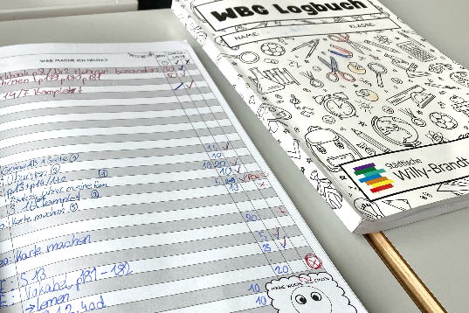
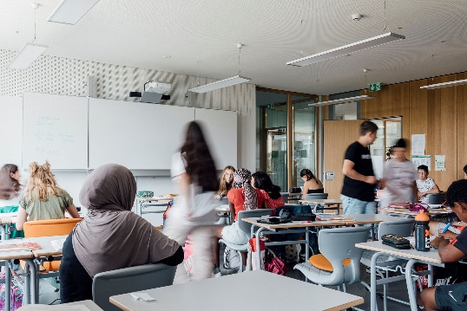
Unser LERNATELIER
hohe Transparenz fördert Motivation
Reflexion über den Lernprozess
Montag | Dienstag | Mittwoch | Donnerstag | Freitag
Lernatelier
 |  | Lernatelier | Lernatelier
Ziel- und Arbeitsplanung
individuelles Lernen und Verarbeiten
Lernberatung durch Lerncoach

Slide 12
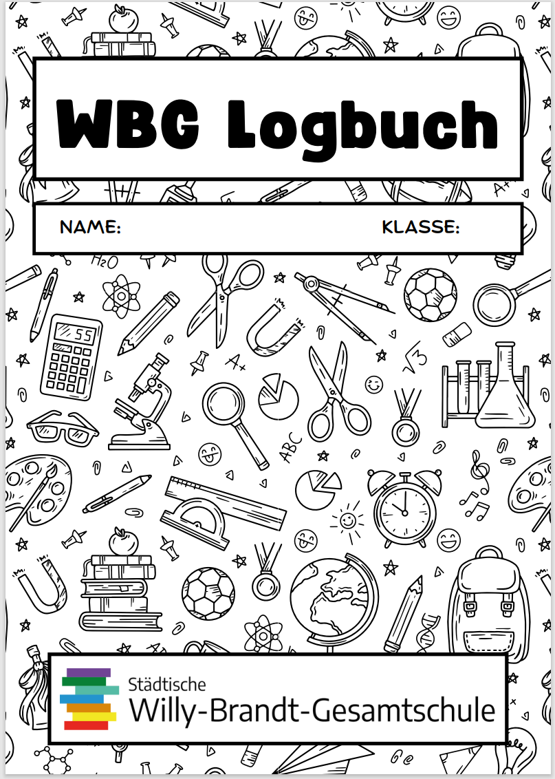
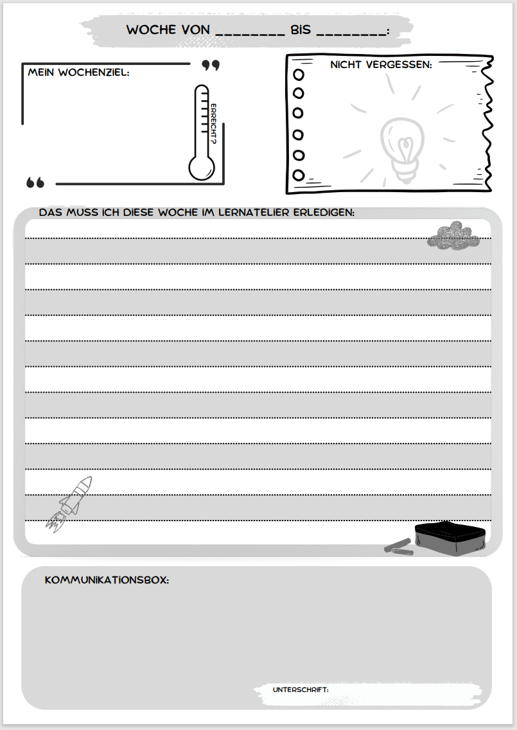
Das WBG-LOGBUCH

Slide 13
Die KANNLISTE
Bis wann muss ich die Aufgaben machen?
Welche Themen besprechen wir?
Welche Aufgaben muss ich erledigen?
Was muss ich können?
Wie schwierig sind die Aufgaben?

Slide 14
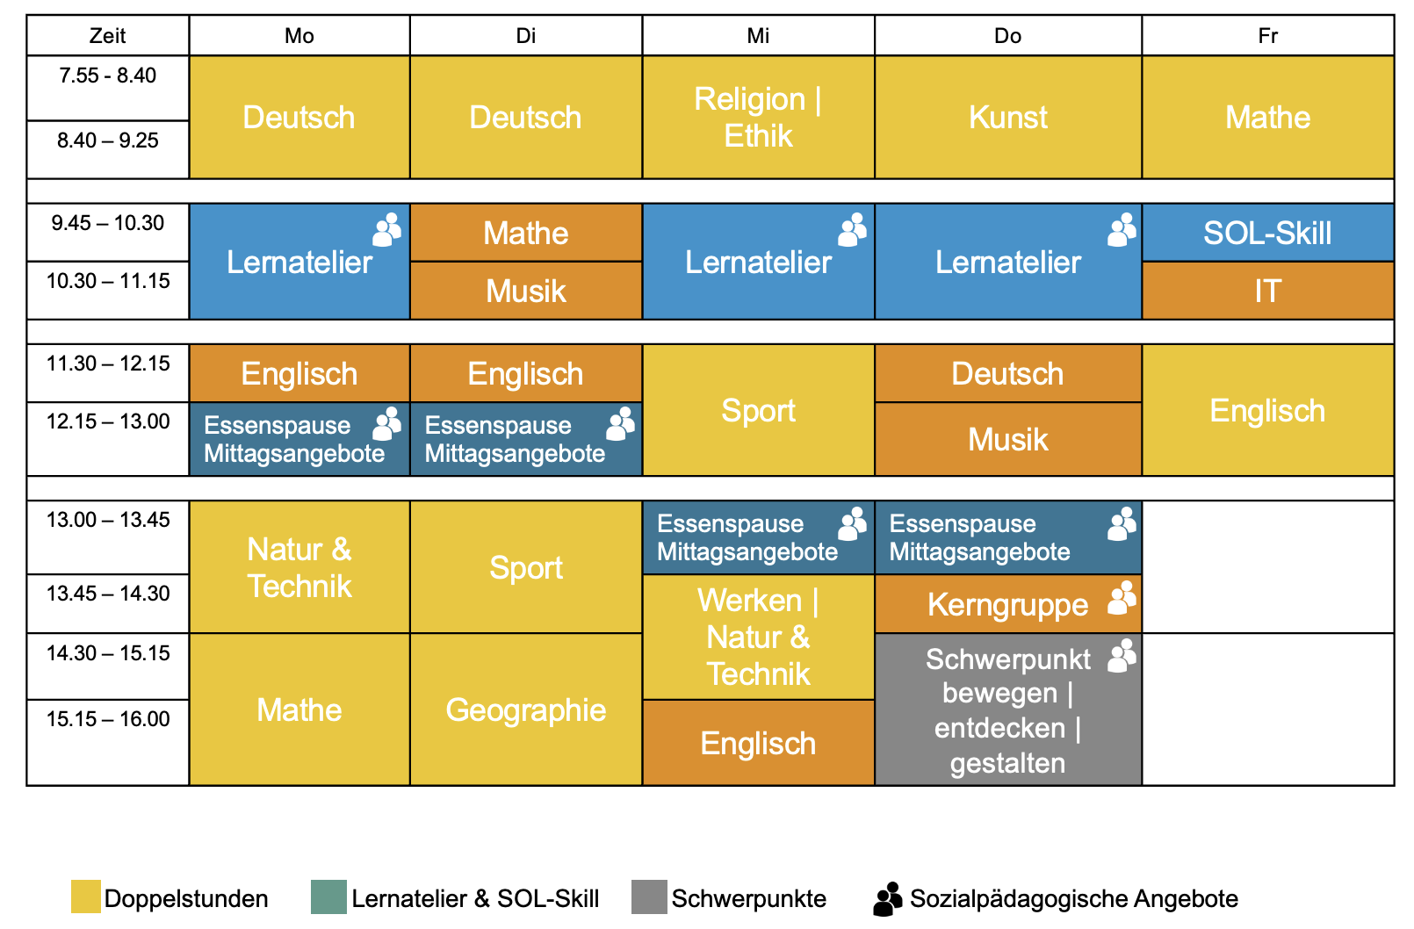
Unterricht in DOPPELSTUNDEN
Stundenplan einer 5. Klasse

Slide 15
SCHWERPUNKTKLASSEN ab 5. Jg.
BEWEGEN
ENTDECKEN
GESTALTEN
Ballsportarten | Turnen Mountainbiken | Fitness Gesundheit | Ernährung Achtsamkeit | Fairness ...
Mikroskopieren | Bionik
Experimente | Umwelt Technik | Nachhaltigkeit
Programmieren | iPad ...
Theater | Tanz Musik | Film
Werken | Kunst Töpfern | Zirkus ...
ERFOLGE FEIERN
KOMPETENZEN ERWERBEN
STÄRKEN STÄRKEN
FREI WÄHLEN
Donnerstag in der 9. und 10. Stunde
Kooperation zwischen Lehrkräften und Sozialpädagog*innen

Slide 16
BEZIEHUNGS- ARBEIT
WBG LERNKULTUR
MODERNE AUSSTATTUNG
LÄNGERE GEMEINSAMESCHULZEIT

Slide 17
Unterricht in der KERNGRUPPE
In der 5. Jahrgangsstufe werden alle Schüler*innen gemeinsam unterrichtet.
Im 6. und 7. Jahrgang erfolgt eine Differenzierung in den Fächern
Englisch (6. Klasse)
Mathematik (6. Klasse)
Deutsch (7. Klasse)

Slide 18
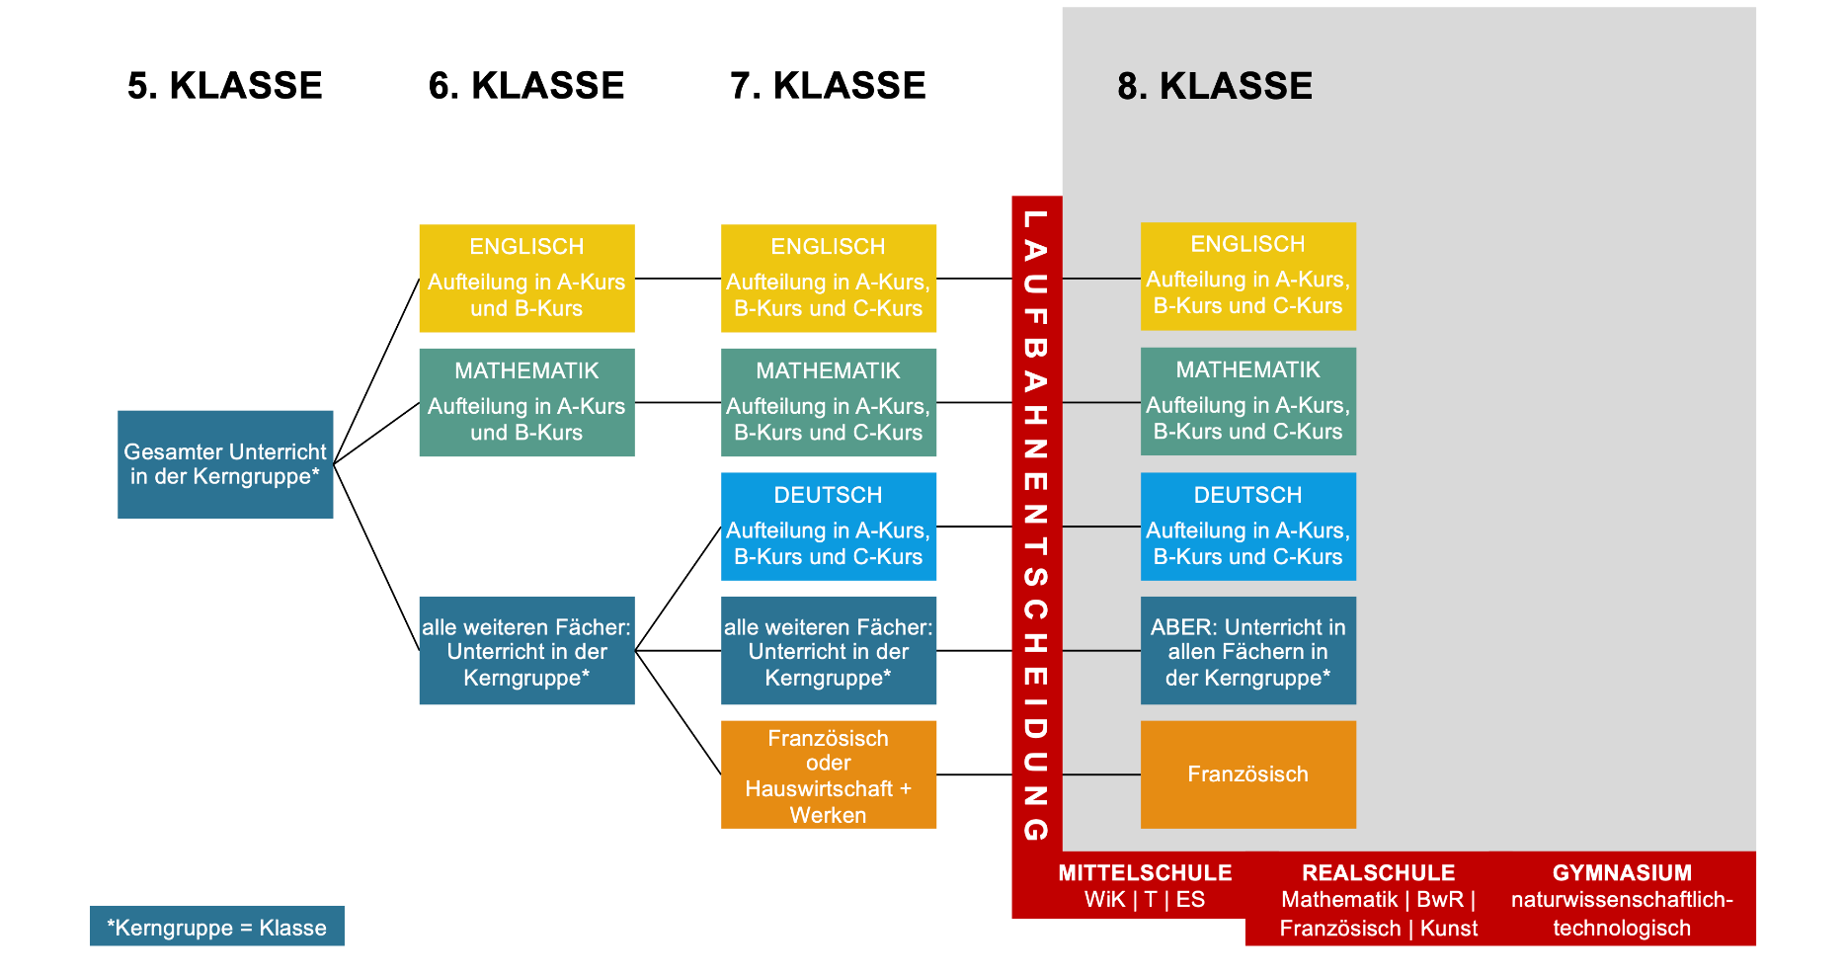
Organisationsmodell WBG

Slide 19
Organisationsmodell 5. auf 6. Klasse
GESAMTER UNTERRICHT
gemeinsam in der Kerngruppe
ENGLISCH
Aufteilung in A- und B-Kurs
MATHEMATIK
Aufteilung in A- und B-Kurs
ALLE WEITEREN FÄCHER
Unterricht gemeinsam in der Kerngruppe

Slide 20
Organisationsmodell 7. Klasse
FRANZÖSISCH
ENGLISCH
Aufteilung in A-, B- und C-Kurs
MATHEMATIK
Aufteilung in A-, B-und C-Kurs
DEUTSCH
Aufteilung in A-, B- und C-Kurs
HAUSWIRTSCHAFT & WERKEN
UNTERRICHT IN DER KERNGRUPPE:
Geschichte, Geografie, Biologie, Religion | Ethik
Kunst, Musik, Sport
7. AUF 8. JAHRGANG
Entscheidung der Schullaufbahn nach Notenbild | Wahl des Zweigs

Slide 21
Organisationsmodell ab 8. Klasse
LAUFBAHNENTSCHEIDUNG nach 7. KLASSE
MITTELSCHULE
WiK | Wirtschaft & Kommunikation
T | Technik
ES | Ernährung & Soziales
REALSCHULE
RS I | Mathematik
RS II | BwR
RS IIIa Französisch, Kunst
GYMNASIUM
naturwissenschaftlich-technologisch
(Schulaufgaben in Französisch, Physik, Chemie)
8. AUF 9. JAHRGANG
Entscheidung der Schullaufbahn nach Notenbild
9. / 10. JAHRGANG (abschlussbezogene Klassen)
Unterricht nach dem Lehrplan der jeweiligen Schulart

Slide 22
Organisationsmodell | 5 - 7
nach Notenbild und Wahl des Zweigs

Slide 23
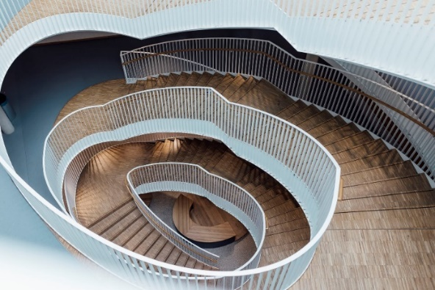
SCHULABSCHLÜSSE
Wir führen...
zur gymnasialen Oberstufenreife
zur mittleren Reife (Realschulabschluss)
zum Qualifizierenden Mittelschulabschluss (Ab dem 9. Jahrgang haben unsere Schüler*innen des Realschul- und Gymnasialbereichs die Möglichkeit, im Haus „extern“ an den Prüfungen zum Qualifizierenden Mittelschulabschluss teilzunehmen.)

Slide 24
CHANCEN & HERAUSFORDERUNGEN
Ganztag – stabile Lernumgebung
längere Entwicklungszeit
CHANCEN
Lernhaus – stabile Beziehungen
individualisierte Lernkultur
Lernen in der Gemeinschaft

Slide 25
CHANCEN & HERAUSFORDERUNGEN
Reflexion des eigenen Lernprozesses
Lehrplan-Anforderungen
zwischen Realschule und Gymnasium (5.-7. Jg.)
HERAUSFORDERUNGEN
Verantwortung für das eigene Lernen
Fachlehrer*innen-Prinzip

Slide 26
AUFNAHMEVERFAHREN
LOSGRUPPE A
32 Plätze (20%)
LOSGRUPPE B
48 Plätze (30%)
LOSGRUPPE C
48 Plätze (30%)
LOSGRUPPE D
32 Plätze (20%)
Notenschnitt 1,0 - 2,3
Notenschnitt 2,6
Notenschnitt 3,0 - 3,3
Notenschnitt 3,6 - ...
168 Kinder
28 Kinder/Klasse
6 Klassen
ZIEL
ausgeglichenes Begabungsspektrum
Härtefallregel auf schriftlichen Antrag bei 8 Kindern, der Rest wird gelost

Slide 27
BEZIEHUNGS- ARBEIT
WBG LERNKULTUR
MODERNE AUSSTATTUNG
LÄNGERE GEMEINSAMESCHULZEIT

Slide 28
Das SCHULHAUS (jetzt und kommendes Jahr)
Alle Unterrichtsräume mit Beamer, Whiteboard, AppleTV und mehreren PCs
Anordnung der Räume um ein Forum (pro Lernhaus)

Slide 29
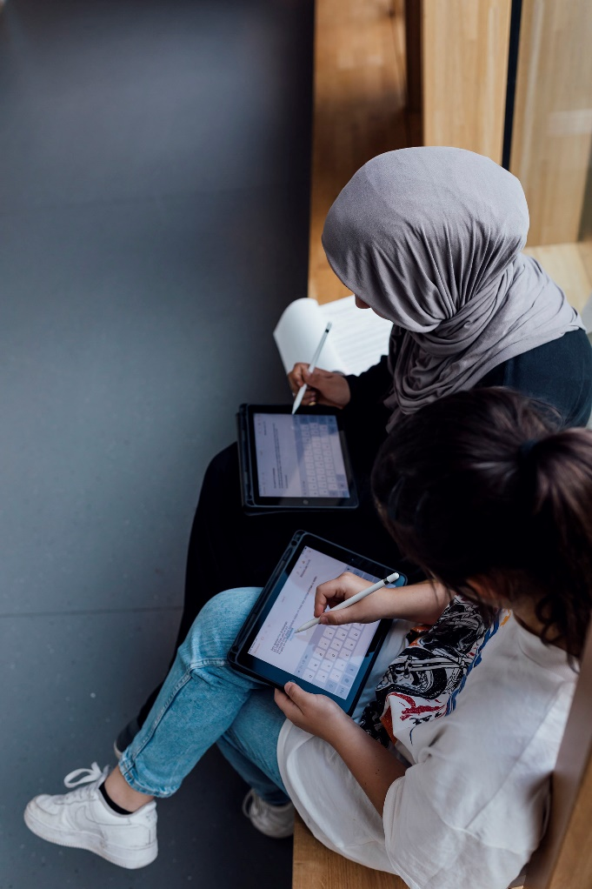
iPad-KLASSEN
Einsatz von iPads im Unterricht für alle Schüler*innen ab der 7. Jahrgangsstufe, projektbezogen auch im 5. und 6. Jahrgang
Geräte sind Leihgeräte – nur eine Hülle muss gekauft werden
Systematische medienpädagogische Begleitung

Slide 30
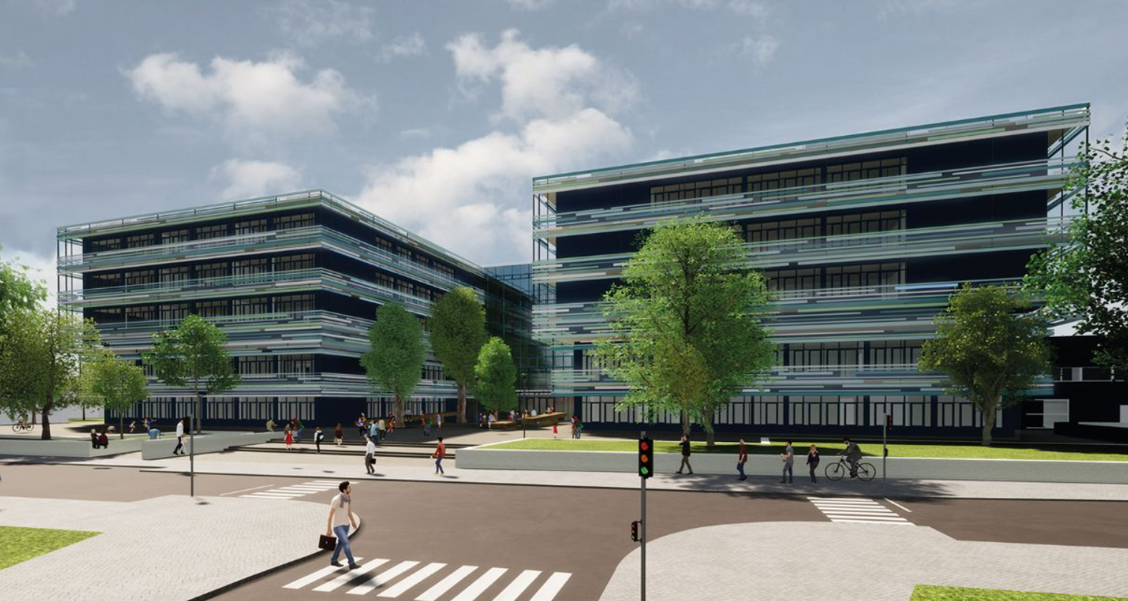
HERBST 2024 | UMZUG an die Freudstraße 15

Slide 31
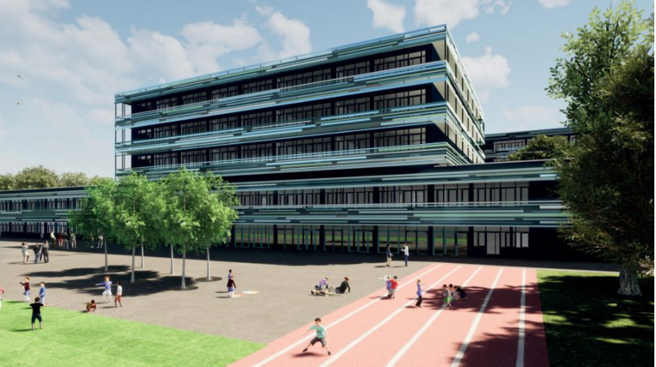

Slide 32
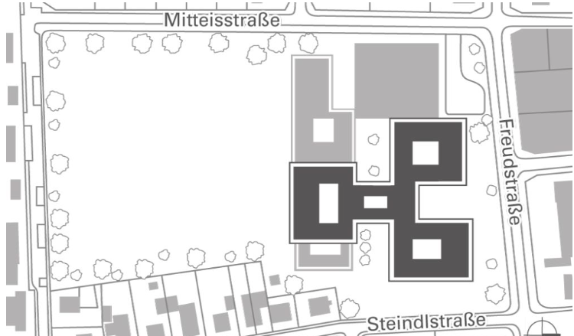

Slide 33
WEITERE INFORMATIONEN ZUM NEUBAU FINDEN SIE HIER:

Slide 34
WICHTIGE TERMINE
Tag der offenen Tür Donnerstag, 25. Januar 2024
von 15 - 19 Uhr
https://www.wbg.musin.de/
EINSCHREIBUNG
Donnerstag, 02. Mai 2024 | 14 - 18 Uhr
Freitag, 03. Mai 2024 | 8 - 12 Uhr und 14 - 18 Uhr

